Slide 1


TIẾT 33

Slide 2



Trò chơi: “Ai biết nhiều hơn”

Slide 3



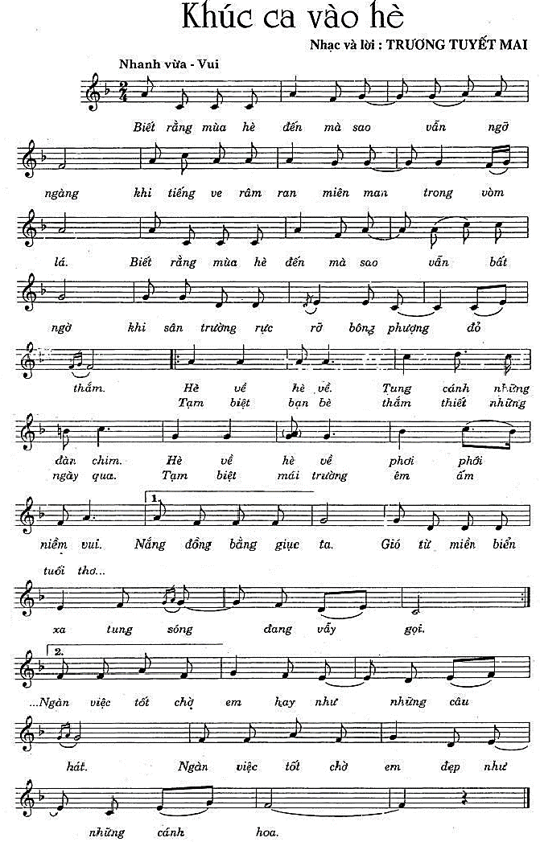

Slide 4
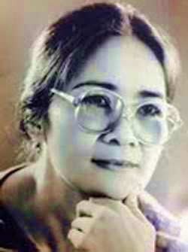
Trương Tuyết Mai sinh ngày 19/7/1944, quê Phú Yên. Bà bắt đầu hoạt động âm nhạc từ khi học ở Trường miền Nam số 8 Hải Phòng. Năm 1965 tốt nghiệp môn flute (sáo sắt) ở Trường Âm nhạc Việt Nam, bà về công tác tại Dàn nhạc Đài Phát thanh Giải phóng (CP90). Bà bắt đầu sáng tác từ thời chống Mỹ với bài Xe ta ơi lên đường (thơ Huy Cận) được nhiều người biết đến. Gần đây là ca khúc Huế - tình yêu của tôi và nhiều ca khúc khác được xuất bản và sử dụng như Sao anh không là…, Rừng với tình em, Từ ngày ấy….

Slide 5


Slide 6

NGHE NHẠC
KẾT HỢP GÕ ĐỆM

Slide 8



CÂU HỎI
Cảm nhận của em khi nghe bài hát Khúc ca vào hè?

Slide 9
NGHE NHẠC KẾT HỢP VẬN ĐỘNG CƠ THỂ THEO Ý THÍCH

Slide 10

TỔ CHỨC CÁC HOẠT ĐỘNG VẬN DỤNG SÁNG TẠO

Slide 11

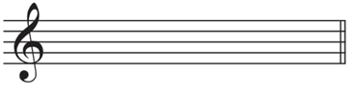

Slide 13

